Slide 1
Fizično računalništvo pri pouku fizike
Micro:bit pri fiziki

Slide 2
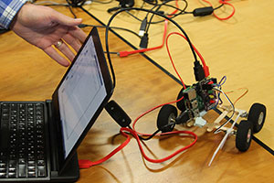
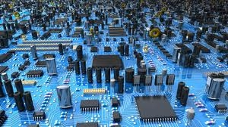
Od kod do kam?
https://www.qaeducation.co.uk/news/physical-computing
https://sites.google.com/a/git.edu/aniketdeshpande/home/aec
https://www.cnet.com/tech/computing/quantum-computer-makers-like-their-odds-for-big-progress-soon/

Slide 3
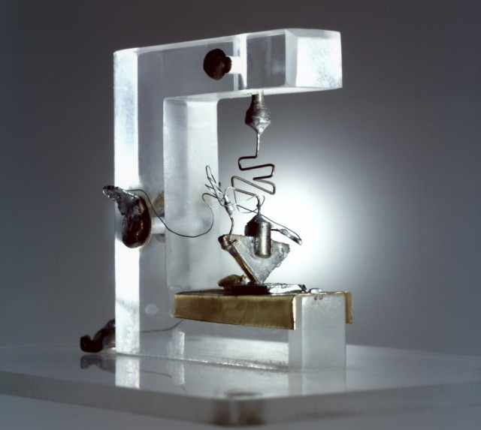
Fizično – kaj je to?
https://www.extremetech.com/extreme/175004-the-genesis-of-the-transistor-the-single-greatest-discovery-in-the-last-100-years
https://serc.carleton.edu/msu_nanotech/methods/xps.html
zakaj ne bi posegli po osnovnih sestavinah?
Izum elektronike
Polprevodniki in izdelava elektronike
Vsak dan uporabljamo

Slide 4
Ko združimo računalništvo in osnovno elektroniko…
…se zgodi marsikaj.

Slide 5
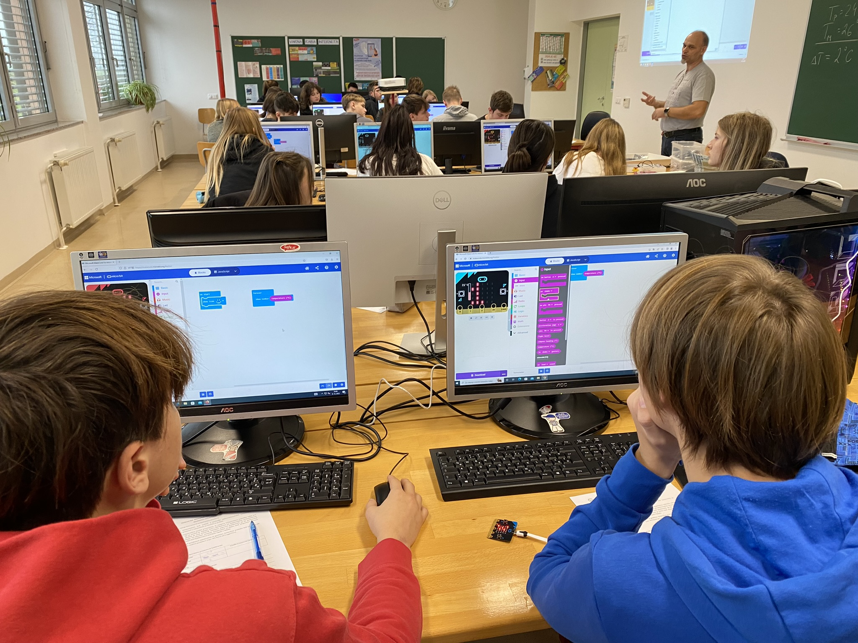
In to lahko delajo tudi učenci/dijaki

